Slide 1
Современные образовательные технологии в ДОУ
Консультация для воспитателей

Slide 2
Педагогическая технология - это совокупность психолого-педагогических установок, определяющих специальный набор и компоновку форм, методов, способов, приёмов обучения, воспитательных средств; она есть организационно - методический инструментарий педагогического процесса (Б.Т.Лихачёв).
«Любая деятельность может быть технологией, либо искусством.
Искусство основано на интуиции, технология на науке.
С искусства все начинается, технологией заканчивается,
чтобы затем все началось сначала.» В.П.Беспалько
Можно много видеть, читать, можно кое-что вообразить, но чтобы сделать - необходимо уметь, а умение дается только изучением техники. М. Горький
Notes:
Технология – это инструмент, которым нужно овладеть. Уровни: от узнавания( В.П.Беспалько) до творческого применения.
(Крылова. Специфика индивидуального подхода к каждому воспитаннику.)
Технология Д.с.-д.р. – научный проект внедрения программы в практику с заранее заданными показателями эффективности- или «драматургия» целостного педагогического процесса содействия развитию и саморазвитию каждого ребенка как неповторимой индивидуальности.
Технологии/методики

Slide 3
Содержание Основной образовательной программы ДО
обеспечивает развитие по следующим направлениям
(образовательным областям):
социально-коммуникативное развитие,
познавательное развитие,
речевое развитие,
художественно-эстетическое развитие,
физическое развитие.
Notes:
Пишем приложение к своей программе на полгода с января по июнь. Описываем технологию в выбранном направлении . Название. Цель. Этапы работы. Ссылки на авторов или интернет ресурсы. В планах выделяем формы работы с детьми.

Slide 4
Стандарт дошкольного образования не предусматривает проведение аттестации детей при освоении ими образовательных программ, а
требования к результатам представлены в виде целевых ориентиров:
Любознательность
Уверенность в своих силах
Положительное отношение к себе и другим
Инициативность и самостоятельность ребенка
Активное взаимодействие со сверстниками и взрослыми
Способность ребенка к фантазии, воображению, творчеству
Способность к волевым усилиям и принятию самостоятельных решений и другие
Notes:
При выборе технологий/методик опираемся на
ориентиры ( применение знаний, проявление индивидуальности: анализ поведения других и себя, ..)
Особенности детей группы (речь, взаимодействие, адаптация…)

Slide 5
Современные образовательные технологии в ДОУ
здоровье сберегающие;
проектной деятельности:
исследовательской деятельности;
информационно-коммуникационные;
личностно-ориентированные;
портфолио дошкольника и воспитателя;
игровая технология;
«ТРИЗ» и др.
Notes:
Для каждой используемой технологии/методики определяем цель (для чего…, для кого…Ссылки на авторов

Slide 6
Здоровьесберегающие образовательные технологии.
Это, прежде всего, технологии воспитания валеологической культуры или культуры здоровья дошкольников.
Цель этих технологий – становление осознанного отношения ребенка к здоровью и жизни человека, накопление знаний о здоровье и развитие умения оберегать, поддерживать и сохранять его, обретение валеологической компетентности, позволяющей дошкольнику самостоятельно и эффективно решать задачи здорового образа жизни и безопасного поведения, задачи, связанные с оказанием элементарной медицинской, психологической самопомощи и помощи.
«Цель: обеспечить ребенку в условиях комплексной информатизации образования возможность сохранения здоровья, сформировать необходимые знания, умения и навыки не только общеобразовательного характера, но и здорового образа жизни, научить использовать полученные знания в повседневной жизни.» (Н.Н.Ефименко)
Notes:
Картотеки, перечень нестандартного оборудования (привлечение родителей, старших дошкольников…)

Slide 7
Современные здоровье сберегающие технологии
Технология обучения здоровому образу жизни | Технология стимулирования и сохранения здоровья | Коррекционные технологии
Утренняя гимнастика | Динамические паузы | Сказкотерапия
Физкультурные занятия | Релаксация | Цветотерапия
Самомассаж, игровой массаж по А.Уманской | Подвижные и спортивные игры | Технология музыкального воздействия
Спортивные развлечения, праздники | Пальчиковая гимнастика | Артикуляционная гимнастика
Совместные мероприятия с родителями | Гимнастика для глаз, зрительная гимнастика В.Ф.Базарного | Психогимнастика по методике М.И.Чистяковой
Точечный массаж (А.А.Уманская) | Бодрящая гимнастика
 | Ритмопластика
 | Дыхательная гимнастика
Notes:
Картотеки можно скачать. Дополнить своими упражнениями и играми, указать себя как разработчика материалов, хорошо бы подобрать картинки и схемы для детей + фото детей своей группы выполняющих игры и упражнения

Slide 8
Проектная технология.
Задача: развитие и обогащение социально-личностного опыта через вовлечение детей в сферу межличностного взаимодействия путем игровых, экскурсионных, познавательных, конструктивных учебных проектов.
Notes:
Анализ детских интересов.. На полгода спланировать несколько проектов (коротких по времени)

Slide 9
Проект – это «пять П»
Проблема
Проектирование (планирование)
Поиск информа-
ции
Продукт
Презента-ция
Портфолио проекта – папка в которой собраны все рабочие материалы
Notes:
Папка на каждый проект (для передачи другой группе в конце года, с условием пополнения материала. Указать авторов)

Slide 10
Технология исследовательской деятельности
Задача: сформировать у дошкольников основные ключевые компетенции, способность к исследовательскому типу мышления.
Формы работы
Эвристические беседы
Постановка и решение вопросов проблемного характера
Наблюдения
Моделирование (создание моделей об изменениях в неживой природе)
Опыты
Эксперименты
Дидактические обучающие игры
Notes:
Цель: формирование у дошкольников способности устанавливать причинно-следственные и временные связи между предметами и явлениями, самостоятельно и творчески находить способы решения проблемы на основе логических алгоритмов, вырабатывать суждения и умозаключения, удовлетворяя детскую природную любознательность.
Н.М.Короткова, А.И.Иванова

Slide 11
Чем исследовательская деятельность отличается от проектной деятельности?
Исследование – процесс выработки новых знаний, один из видов познавательной деятельности человека.
Исследование не предполагает создания какого-нибудь заранее планируемого объекта.
Таким образом, исследование – бескорыстный поиск истины или неизвестного,
а проектирование – решение определенной, ясно осознаваемой задачи.
Notes:
Картотека опытов, дневники наблюдений (подгрупповая, индивидуальная работа)

Slide 12
Содержание познавательно-исследовательской деятельности
Опыты
(экспериментирование)
Состояние и превращение вещества
Движение воздуха, воды.
Свойства почвы и минералов.
Условия жизни растений.
Коллекционирование
(классификационная
работа)
Виды растений.
Виды животных
Виды строительных сооружений
Виды транспорта
Виды профессий

Slide 13
Стороны света.
Рельефы местности.
Природные ландшафты и их обитатели
Части света, их природные и культурные «метки» – символы.
Путешествие по карте
Путешествие по «реке времени»
Прошлое и настоящее человечества (историческое время) в «метках» материальной цивилизации (например, Египет – пирамиды).
История жилища и благоустройства.

Slide 15
Интерактивная технология ИКТ.
Использование ИКТ является одним из эффективных способов повышения мотивации и индивидуализации обучения детей, развития у них творческих способностей и создания благоприятного эмоционального фона, а также позволяет перейти от объяснительно-иллюстрированного способа обучения к деятельностному, при котором ребенок принимает активное участие в данной деятельности. Это способствует осознанному усвоению новых знаний. Обучение для детей становится более привлекательным и захватывающим. В работе с интерактивной доской у детей развиваются все психические процессы: внимание, мышление, память; речь, а также мелкая моторика. У старшего дошкольника лучше развито непроизвольное внимание, которое становится более концентрированным, когда ему интересно, изучаемый материал отличается наглядностью, яркостью, вызывает у ребенка положительные эмоции.
Notes:
Может быть подборка фотографий, видеозаписей из жизни группы (индивидуальная, подгрупповая работа….)

Slide 16
Личностно ориентированные технологии
Задачи:
Гуманистическая направленность содержания деятельности ДОУ
Обеспечение комфортных, бесконфликтных и безопасных условий развития личности ребенка, реализация её природных потенциалов, индивидуальный подход к воспитанникам
Notes:
Оказание помощи в период адаптации- коммуникативные игры, развлечения
Учет интересов детей группы (шашки, шахматы, запись детских вопросов, сочиненных стихов, забавных высказываний и пр.
Выставка работ ребенка (или фото газета..)
Запись рассказов
Коллекционирование
Организация дней рождений…..

Slide 17
Технология портфолио дошкольника
Портфолио – это копилка личных достижений ребенка в разнообразных видах деятельности, его успехов,
положительных эмоций, возможность еще раз пережить приятные моменты своей жизни,
это своеобразный маршрут развития ребенка.
Существует ряд функций портфолио:
Диагностическая (фиксирует изменения и рост за определенный период времени),
Содержательная (раскрывает весь спектр выполняемых работ),
Рейтинговая (показывает диапазон умений и навыков ребенка) и др.
Портфолио позволяет осуществить индивидуальный подход к каждому ребенку и предполагает активное
участие родителей в его составлении. Родители дают разрешение на опубликование в портфолио
личных данных ребенка (антропометрические и психологические особенности). Портфолио ведется в течение всего времени пребывания ребенка в ДОУ и вручается при выпуске из детского сада как
подарок самому ребенку и его семье.
Notes:
Важно придти в первый класс с умением самопрезентации. В начале учебного года привлечь родителей…

Slide 18
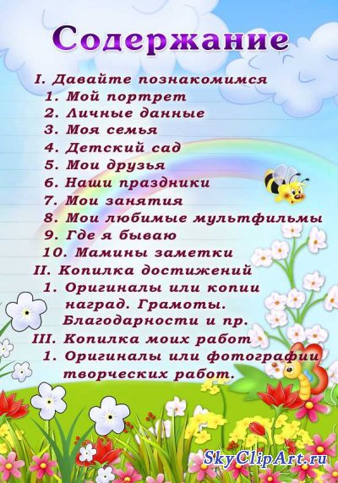
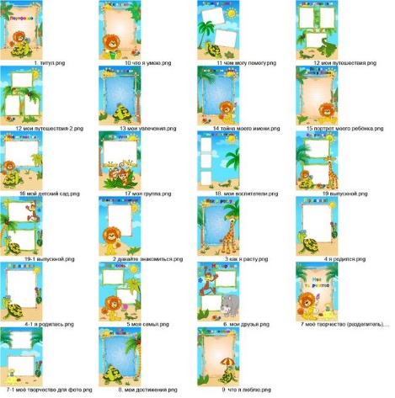
Notes:
В интернете большое количество шаблонов. Договориться с родителями о содержании страниц, а оформление они согласовывают со своим ребенком.

Slide 19
Игровая технология
Игра – вид деятельности в ситуациях, направленных на воссоздание и усвоение общественного опыта, в котором складывается и совершенствуется
самоуправление поведением.
Игровая деятельность выполняет функции:
Развлекательную ( развлечь, воодушевить, пробудить интерес);
Самореализацию в игре как полигоне человеческой практики;
Игротерапевтическую (преодоление различных трудностей, возникающих в других видах жизнедеятельности);
Коммуникативную (освоение диалектики общения);
Диагностическую (выявление отклонений от нормального поведения, самопознание в процессе игры);
Коррекции (внесение позитивных изменений в структуру личностных показателей)
Межнациональной коммуникации (усвоение единых для всех людей социально-культурных ценностей);
Социализации (включение в систему общественных отношений, усвоение норм человеческого общежития).
Notes:
7 видов игр.

Slide 20
ТРИЗ (теория решения изобретательских задач).
Цель: развитие с одной стороны таких качеств мышления, как гибкость, подвижность, системность, диалектичность,
а с другой стороны поисковой активности, стремления к новизне, развитие речи и творческого воображения.
Основная задача: привить ребенку радость творческих открытий.

Slide 22
Технология оригами
З.А.Богатеева
Цель: Развитие интеллектуальных способностей дошкольников, точности и координации движений,
Произвольности психических процессов, повышение эффективности обучаемости на основе
Яркого эмоционального самовыражения
Notes:
По аналогии Бисероплетение

